Slide 1
МДК 01.01 Разработка программных модулей
Курсовой проект на тему: «Разработка программного модуля системы «Записная книжка»»
Специальность:
09.02.07 Информационные системы и программирование.
Курс 3
Группа: 34ИС-21
Выполнила:
Абросимова Л. С.
Руководитель:
Назаров В. Ю.

Slide 2
Цель и задачи
Цель
Задачи
Объект исследования
Разработка программного модуля системы "Записная Книжка"
Получить понимание основ Python и фреймворка PyQt для создания прикладных программ.
Разработать механизм ввода и хранения информации о контактах и заметках.
Реализовать приложение "Записная Книжка", провести тестирование и отладку функционала.
Создание приложения "Записная книжка"

Slide 3
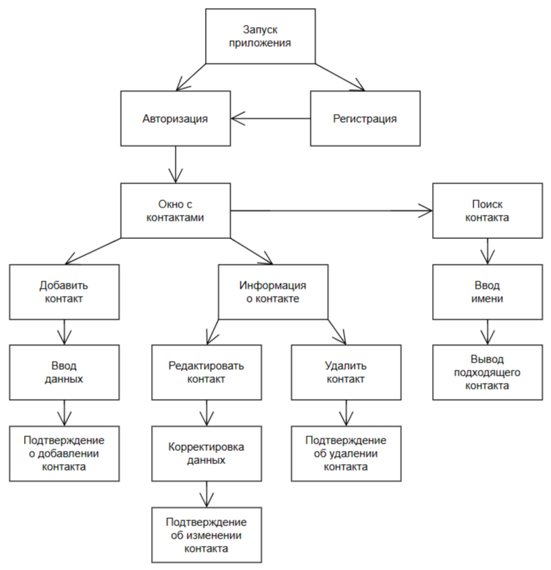
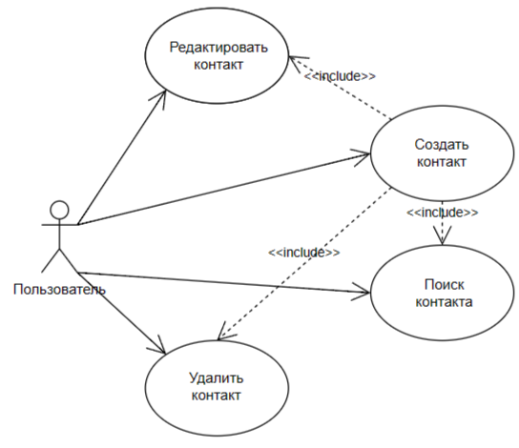
Диаграмма вариантов использования
Сценарий использования программы пользователем

Slide 4
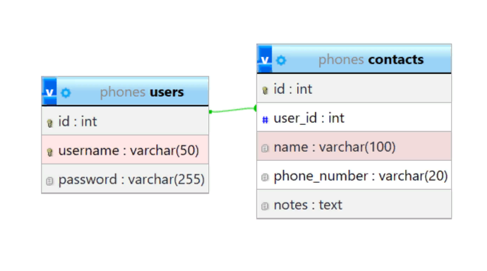
Диаграмма базы данных “Phones”

Slide 5
Выявление проблемы и её решение
1. Организация информации
Проблема: Хранение и управление контактами и заметками может быть запутанным, особенно при большом объеме информации.
Решение: Данное приложение предоставляет пользователю структурированную среду для хранения и управления контактами. Оно позволяет организовать информацию о контактах и заметках в удобном формате, облегчая ее поиск и доступ.

Slide 6
Выявление проблемы и её решение
2. Удобство взаимодействия:
Проблема: Некоторые инструменты для управления контактами и заметками могут быть неудобными или сложными в использовании. Решение: Приложение предоставляет интуитивно понятный интерфейс, позволяющий пользователям легко добавлять, редактировать и удалять контакты и заметки. Это устраняет проблемы с неудобством взаимодействия с информацией.

Slide 7
Выявление проблемы и её решение
3. Быстрый доступ к информации:
Проблема: Потеря времени на поиск необходимой информации среди множества контактов и заметок.
Решение: Функция поиска в приложении позволяет пользователям быстро находить нужные контакты или заметки по ключевым словам или частям их названий. Это облегчает и ускоряет доступ к важной информации.

Slide 8
Выявление проблемы и её решение
4. Упрощение повседневных задач:
Проблема: Неорганизованное управление контактами и заметками может привести к затратам времени и усилий на повседневных задачах.
Решение: Приложение значительно упрощает управление контактами и заметками, что помогает пользователям быть более организованными и экономит их время.

